Slide 1
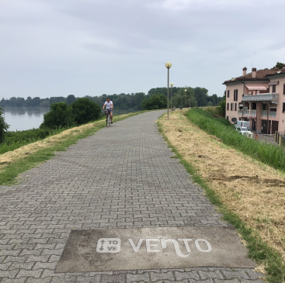
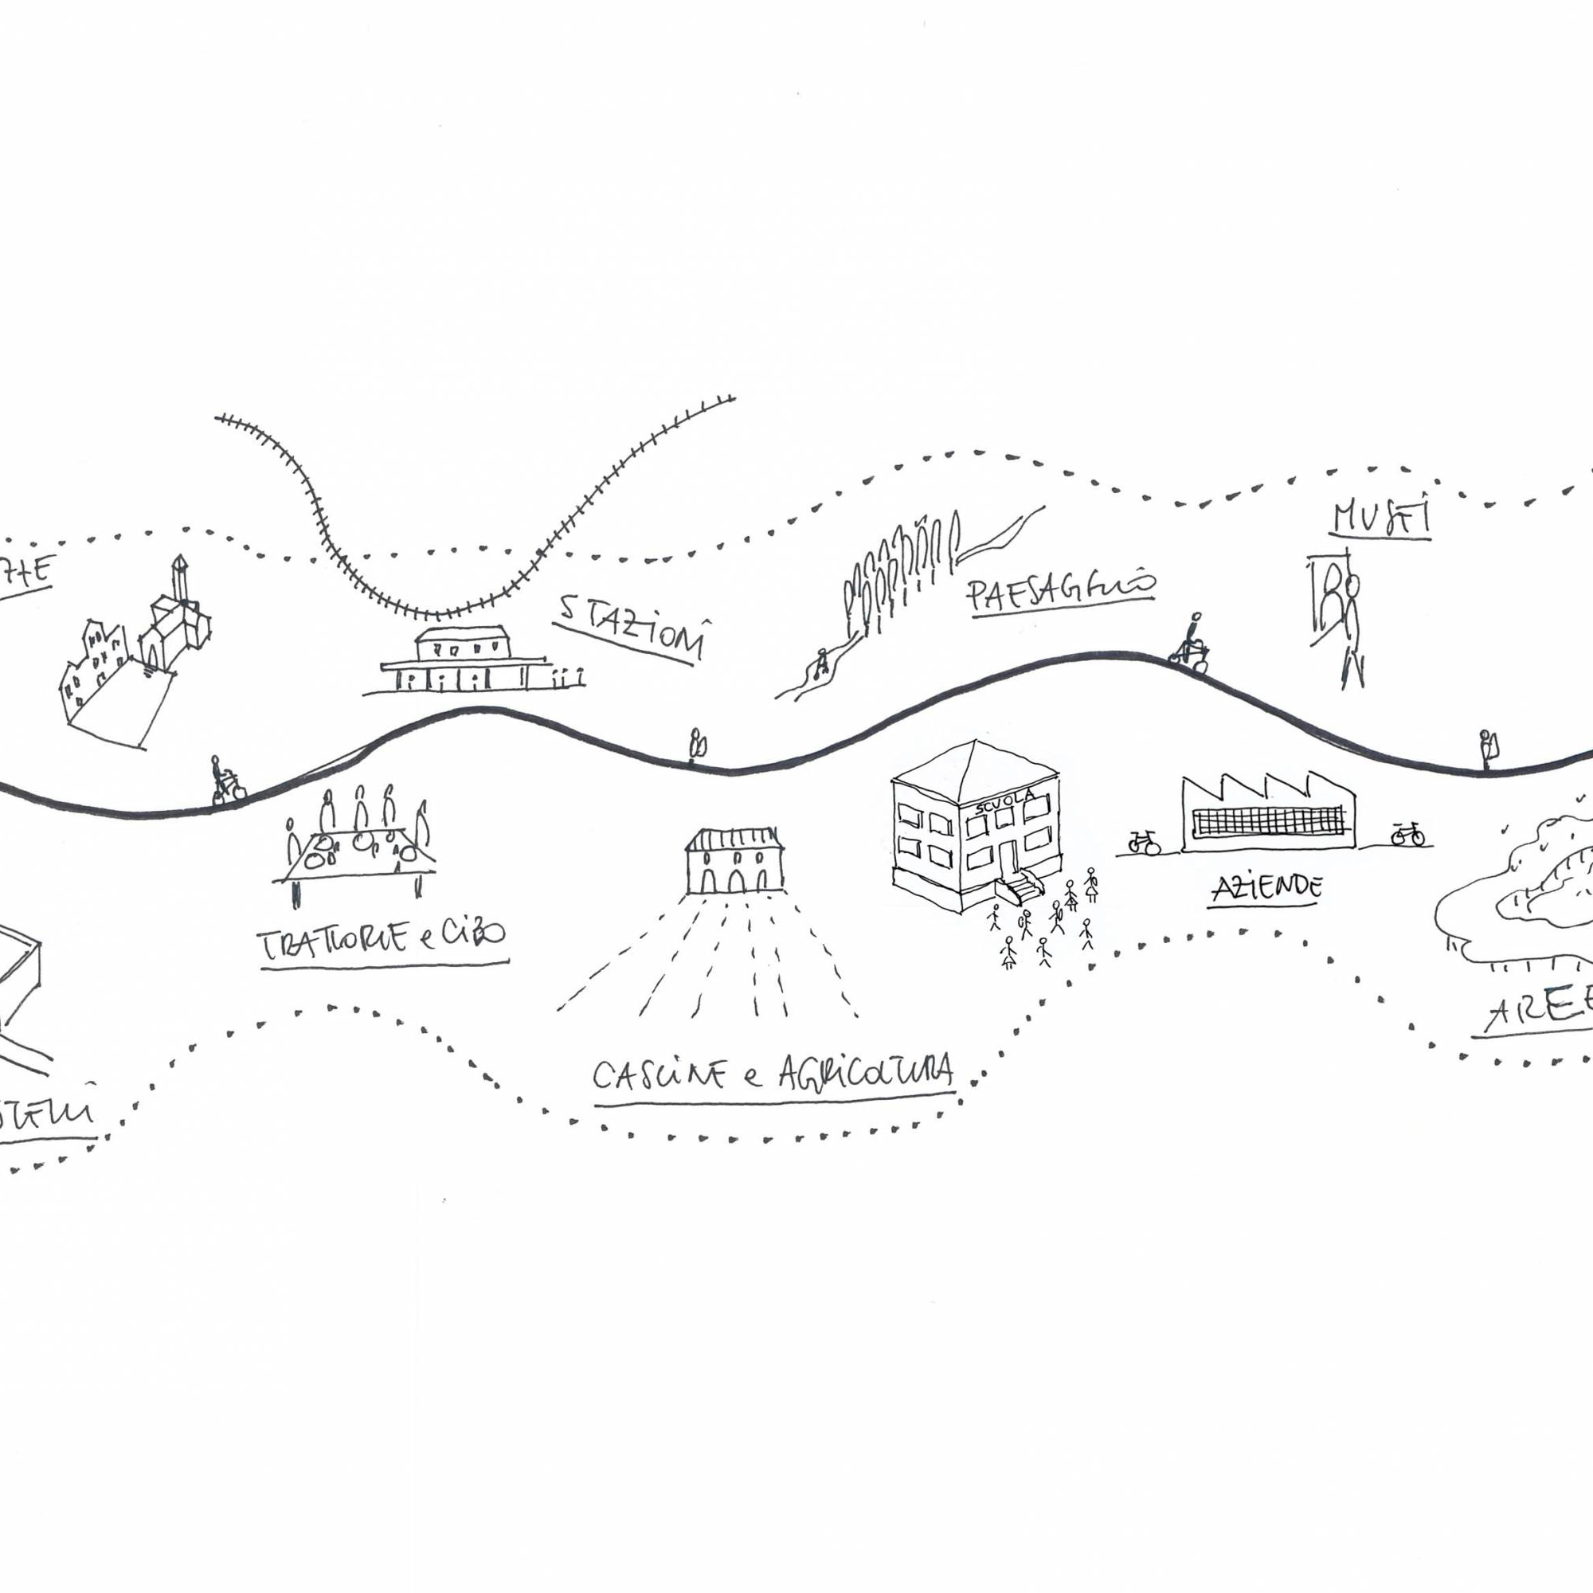
CICLOVIA VENTO Badoino Matteo

Slide 2
CHE COS’E’
1
3
DORSALE CICLOTURISTICA
OLTRE 700 KM
4
2
NATURA
TORINO-VENEZIA

Slide 3
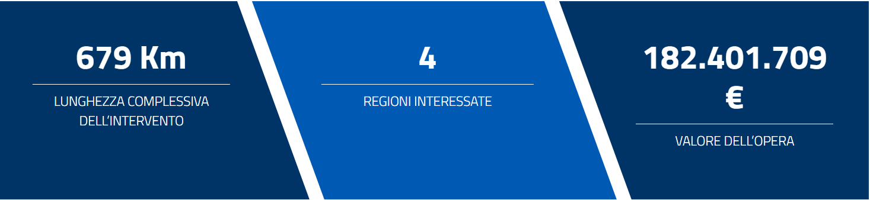

Slide 4
L’OBIETTIVO
REALIZZAZIONE DI UNA PISTA CICLOPEDONALE PER TUTTA LA LUNGHEZZA DEL PERCORSO, LA CONDIZIONE PIÙ SICURA DOVE POTERSI MUOVERE IN BICICLETTA O A PIEDI.

Slide 5
2010
2015
2016
nascita del Progetto al politecnico di Milano
La legge di Stabilità ha stanziato 94 miliioni di euro la realizzazione di 4 grandi ciclabili tra cui la Ciclovia Vento.
2017
Viene firmato il protocollo di Intesa tra le regioni interessate per la realizzazione della ciclovia .
2018
Pubblicato il bando per la realizzazione dell’infrastruttura cicloturistica
2019
Viene affidata la realizzazione del primo lotto
La ciclovia Vento è percorribile per 100km in totale sicurezza
LA STORIA

Slide 6
IL TRACCIATO
TORINO
MILANO
VENEZIA
705 KM

Slide 7
STATO ATTUALE
1
102 km (il 15% del percorso totale) è esistente, percorribile a piedi e in bicicletta e messo in sicurezza.
2
284 km (il 42% del tracciato totale) è pedalabile ma non è messo in sicurezza e necessita di interventi.
293 km (il 43% del percorso totale) necessita di interventi di adeguamento.
3

Slide 8
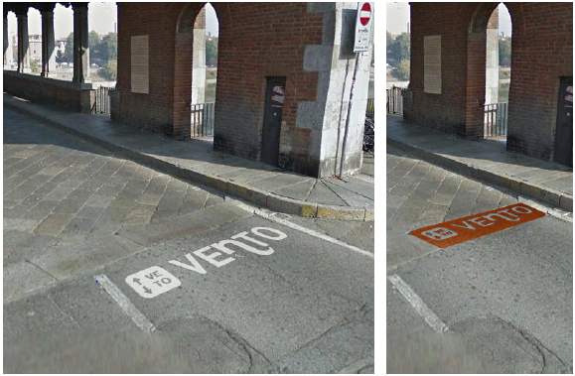
MA CHE ASPETTO AVRÀ VENTO?

